Slide 1
Stredoveká spoločnosť v Uhorsku

Slide 2
Rozvrstvenie uhorskej spoločnosti v stredoveku
Spoločnosť sa členila na stavy
1. stav- šľachta- najvýhodnejšie postavenie - osobná sloboda, oslobodenie od daní, slobodné disponovanie s majetkom, dedenie majetkov v rodovom príbuzenstve.

Slide 3
Delenie uhorskej šlachty
Šľachta v Uhorsku sa delila na viacero skupín:
A) vyššia šľachta- veľké majetky, kráľovskí hodnostári + kráľovskí župani
B) stredná šľachta- potomkovia starých šľachtických rodov- delenie majetku
C) drobná šľachta- zemianstvo- početná no málo majetná vrstva

Slide 4
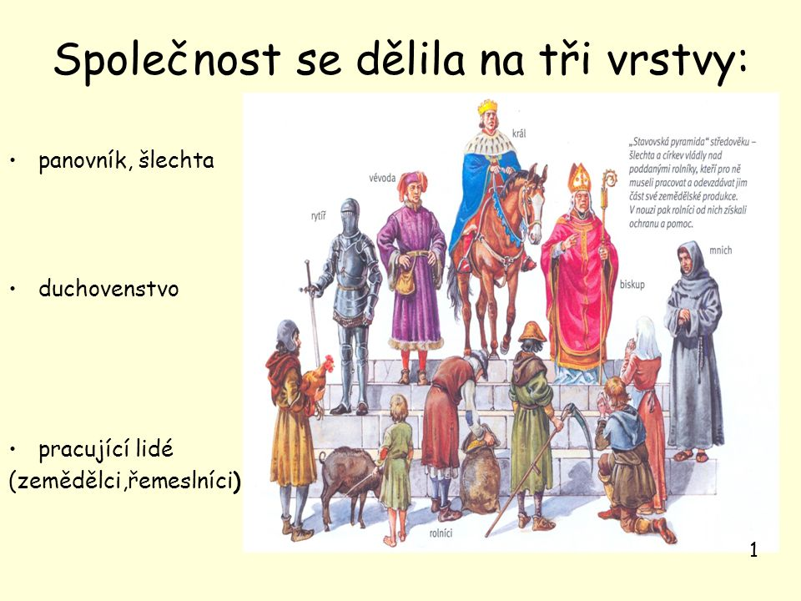
Delenie spoločnosti v stredoveku

Slide 5
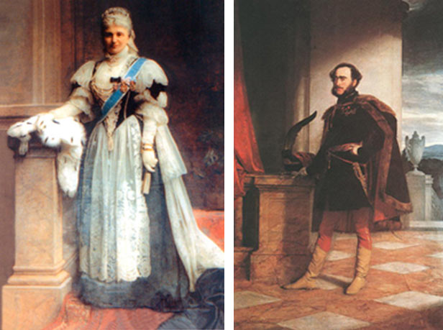
Vyššia šľachta

Slide 6
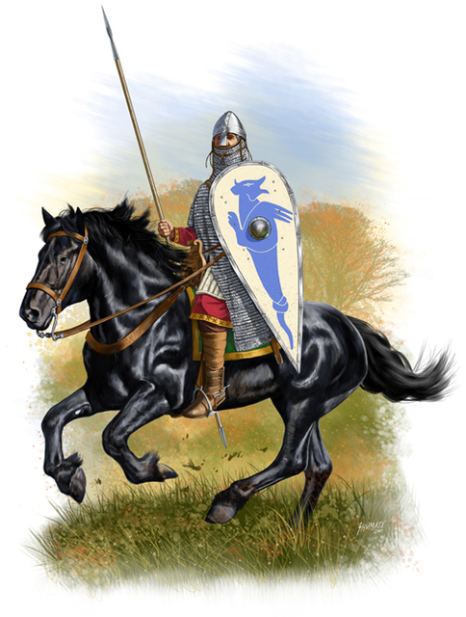
Stredná šľachta

Slide 7
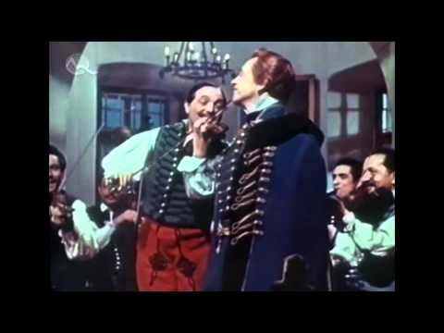
Nižšia šľachta- zemianstvo

Slide 8
2. Duchovenstvo- delilo sa na 2 skupiny-
A) vyššie duchovenstvo - preláti
B) nižší klérus- farári + chudobní klerici
Okrem svetského duchovenstva tu pôsobili aj rehoľnici- mníšske rády / benediktíni/od 12 stor. aj reformované rehole a žobravé rády / františkáni, dominikáni/

Slide 9
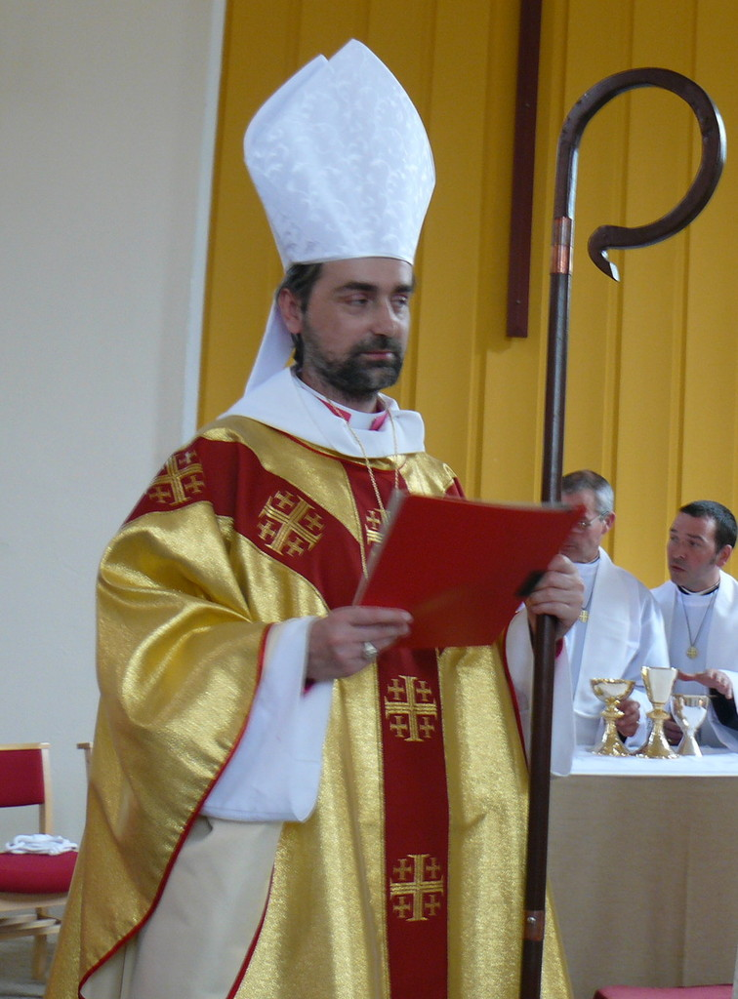
Vyššie duchovenstvo- preláti

Slide 10
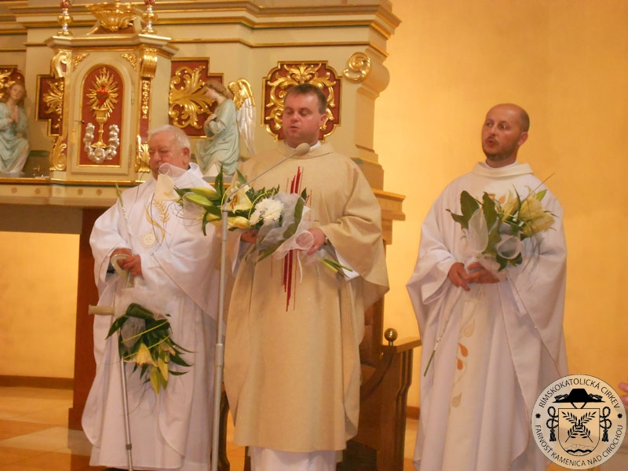
Nižšie duchovenstvo- nižší klérus

Slide 11
3. Poddané obyvateľstvo- tuto vrstvu tvorili hradčania - sedliaci bývajúci na hradskej pôde a dvorníci + servienti a vojaci.
Najnižšia vrstva- sedliaci- mohli sa voľne sťahovať ale museli odovzdávať zemepánom poplatky- Renty- naturálne a peňažné.

Slide 12
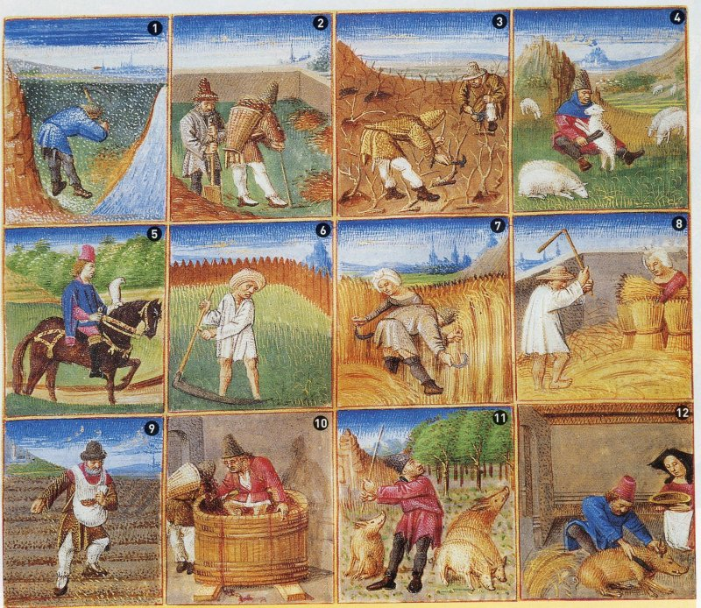
Poddané obyvateľstvo- sedliaci.

Slide 13
Osobitná skupina obyvateľstva- tzv. hostia- cudzinci vlastniaci majetky v Uhorsku, po získaní privilégií- vrstva mešťanov - mali meštianske práva- voľba richtára, farára.../
Početná skupina obyvateľstva- remeselníci- zamestnávali učňov a tovarišov.

Slide 14
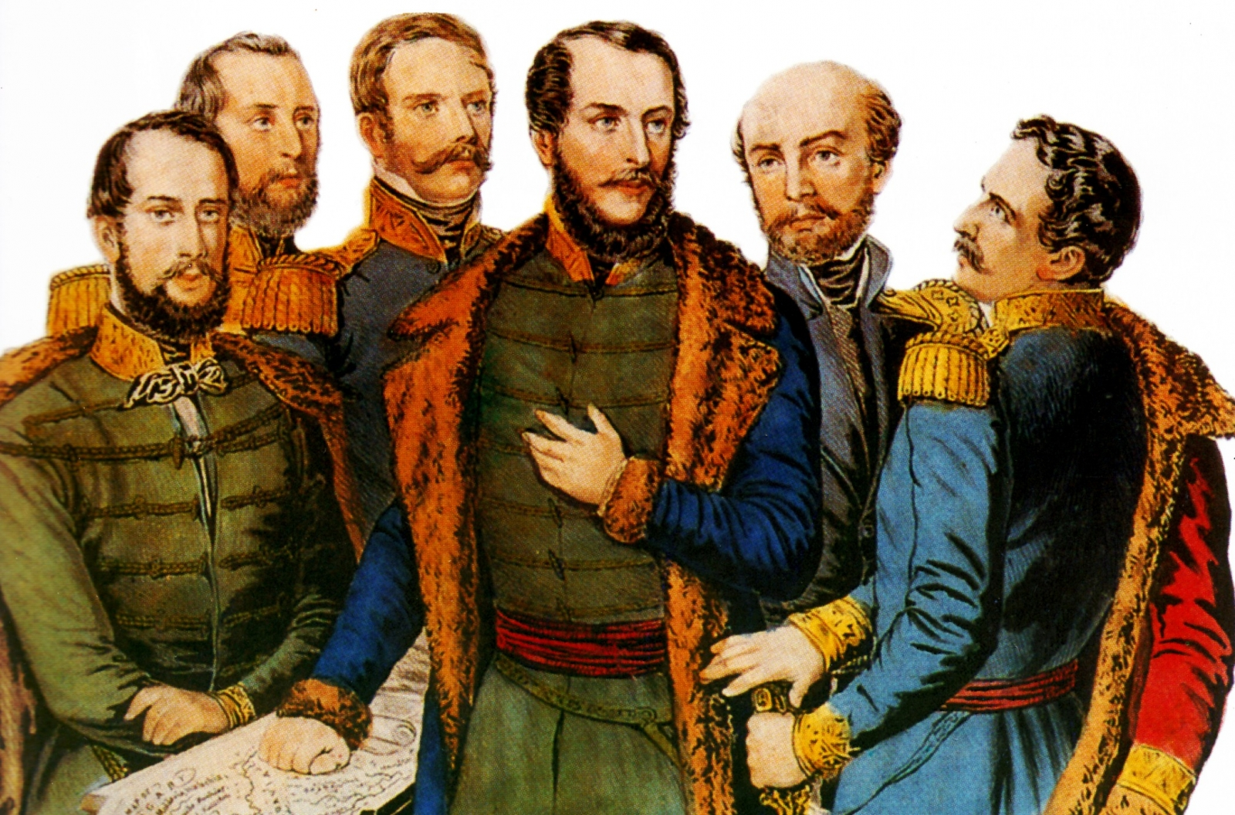
meštianstvo

Slide 15
Kultura v uhorskom stredoveku
Hlavný druh kultúry- duchovná sféra- kláštory- rozširovanie písomníctva/ v tzv. skriptoriách/
Vynikali kapitulské a kláštorné školy- základy vzdelania.

Slide 16
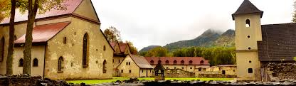
Kláštor- stredisko vzdelanosti v Uhorsku

Slide 17
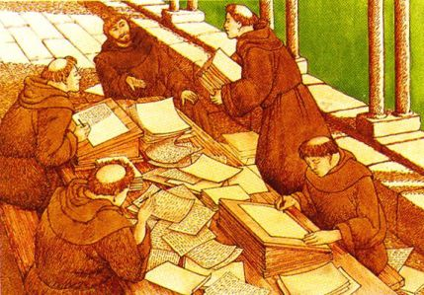
Skriptori- ručný prepis kníh

